Slide 1
PSI-Richtlinie, HVD-DVO und Geodaten
Hintergrund, Regelungen und Auswirkung auf die Veröffentlichung von (Geo-) Datensätzen

Slide 2
Agenda
01 | Hintergrund
 | PSI-Richtline
 | HVD-DVO
02 | Exkurs: Open Data
03 | Exkurs: APIs
04 | „Take Home-Message“
05 | Quellen und weitere Informationen
Notes:
Kurze Einführung mit Hintergründen zur „Open Data“-Richtlinie der EU und der dazugehörigen Durchführungsverordnung für „besonders wertvolle Datensätze“
Vorstellung der praktisch relevanten Inhalte
… wer sich bereits intensiv mit „open data“ auseinander gesetzt hat, hat 5 Min Kaffeepause ☺
Begriffsdefinition einordnen: „Open Data und APIs“ im Sinne der Richtlinie
… dann noch ein bisschen Werbung für GDIs ☺
Quellen als Sammlung zum Nachschlagen

Slide 3
01 Hintergrund
PSI-Richtlinie und HVD-DVO
Kernaussagen

Slide 4
PSI-Richtlinie
Hintergrund und Regelungsinhalte
PSI-Richtlinie
Die Richtlinie (EU) 2019/1024 (…) über offene Daten und die Weiterverwendung von Informationen des öffentlichen Sektors (auch als PSI-Richtlinie (Public Sector Information) oder Open Data-Richtlinie) soll zu einer umfassenden (Neu-) Regulierung des Umgang mit Daten im privaten und öffentlichen Sektors führen.
Europäischer Binnenmarkt für Daten
Veröffentlichung von Daten mit hohem sozio-ökonomischem Nutzen
Förderung einer breiten Verwendung
Innovationsförderung, digitaler Wandel, Schaffung neuer Dienste, Wertschöpfung
Transparenz
Fokus auf Echtzeit-Zugang für dynamische Daten, technische Umsetzung
„Zugang zu Informationen ist ein Grundrecht“
Notes:
Idee / Begründung f. die Richtlinie: Schaffung eines europaweiten Binnenmarkts für Daten soll zu Mehrwerten durch Innovation, Wertschöpfung und Transparenz führen.
Ein Aspekt ist die Verfügbarmachung von (möglichst) „Echtzeit-Daten“ / Daten mit kurzen Aktualisierungsintervallen
Interessant: Zugriff auf Informationen bekommt grundrechtlichen Charakter
Verabschiedet wurde die RL bereits Juni 2019

Slide 5
Wer ist / welche Daten sind betroffen?
Die PSI-Richtlinie betrifft Dokumente (Daten) im Besitz öffentlicher Stellen, öffentlicher Unternehmen (Wasser, Energie, …), Betreiber öffentlicher Dienste (Personenverkehr), sowie bestimmter Luftfahrtunternehmen, Gemeinschaftsreeder und Forschungsdaten.
Die Bereitstellung der Daten muss unter einen verbindlichen öffentlichen Auftrag, gesetzliche Grundlage o.ä. fallen.
Ausgenommen sind sensible Daten, beschränkte Daten (personenbezogen), geistiges Eigentum Dritter…
Die Daten, über die wir sprechen, sind bereits z.B. auf gesetzlicher Grundlage bereits veröffentlicht. Geregelt wird also die Weiterverwendung bereits vorhandener Inhalte. Es entstehen keine neuen Erhebungs- oder Bereitstellungspflichten.
Aber: Möglicherweise ändert sich die Art der Veröffentlichung!
Und: Neuveröffentlichungen sollen alle Anforderungen erfüllen.
Notes:
Wir sprechen im Rahmen der Richtlinie über Daten, die von öffentlichen Stellen (im Sinne der Richtlinie) erhoben werden
Interessant ist die Erweiterung - um öffentliche Unternehmen (Wasser, Energie,…) und die Betreiber öffentlicher Dienste (finden sich so auch im GDIG wieder)
Ausnahmen (Sensible Daten…) ebenfalls im GDIG
Geregelt wird in der RL/DVO lediglich die Weiterverwendung vorhandener Daten – das heißt, die Veröffentlichung ist bereits durch bereichsspezifische Regelungen und Rechtsvorschriften vorgeschrieben → keine neuen Bereitstellungspflichten, es entsteht auch kein Zugangsanspruch
Sehr wahrscheinlich ändern sich aber die Modalitäten der Bereitstellung (Datenformate, Art der Bereitstellung über Schnittstellen, Bereitstellung oder Anpassung von Metadaten)
Z.B. Art 9 – prakt. Vorkehrungen → Auffindbarmachung über Metadaten, möglichst maschinenlesbar [ggf. in mehreren Sprachen bei unionsübergreifenden Metadaten]

Slide 6
High Value Datasets
Was sind High Value Datasets? Was tun damit?
Georaum
Erdbeobachtung und Umwelt
Meteorologie
Statistik
Unternehmen und Eigentümerschaft von Unternehmen
Mobilität
„Dokumente, deren Weiterverwendung mit wichtigen Vorteilen für die Gesellschaft, die Umwelt und die Wirtschaft verbunden ist, insbesondere aufgrund ihrer Eignung für die Schaffung von Mehrwertdiensten, Anwendungen und neuer, hochwertiger und menschenwürdiger Arbeitsplätze sowie aufgrund der Zahl der potenziellen Nutznießer der Mehrwertdienste und -anwendungen auf der Grundlage dieser Datensätze“
[PSI-RL]
Identifizierung von Daten aus 6 Kategorien
  Können zukünftig erweitert werden
  Genaue Inhalte: Anhang der DVO
Notes:
In der RL werden Daten aus bestimmten Themenfeldern benannt, die für besonders „wertvoll“ erachtet werden
Für diese Daten gibt es relativ spezifische Vorgaben zur Bereitstellung
Konkretisiert werden diese in der HVD-DVO → die greifbarsten Informationen stehen nach Kategorien unterteilt im Anhang
Vorbehalt, dass die Liste der HVD zukünftig erweitert werden kann

Slide 7
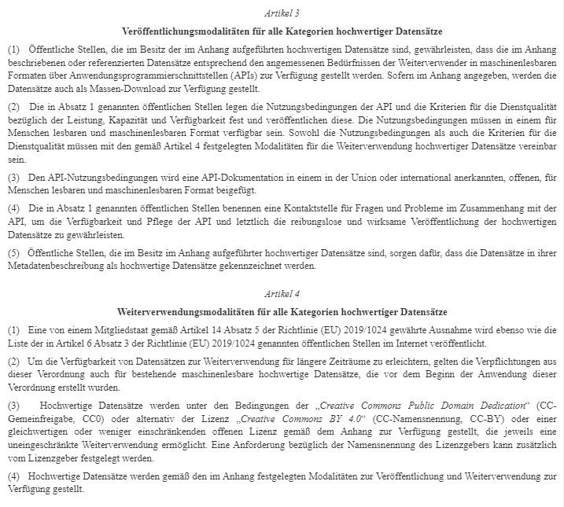
HVD-DVO – Überblick
HVD-DVO gilt mit dem 09.06.2024
HVD sollen besonders leicht zugänglich sein
Modalitäten geregelt in §3 und §4
Besondere Anforderungen an die Bereitstellung
  Kostenlos
  Maschinenlesbar (Dateiformate)
  per API
  ggf. als Massendownload
  Aktuellste Version
Veröffentlichung d. Nutzungsbedingungen
Kennzeichnung als HVD in den Metadaten
Offene Lizenz

Slide 8
HVD Kennzeichnung in Metadaten
Voraussetzung: Veröffentlichung der ISO-Metadaten unter Open-Data Bedingungen
Schritt 1: Kennzeichnung erfolgt über Zuweisung des Schlüsselworts der jeweiligen HVD-Kategorie (z.B. Georaum)
Über das Werkzeugsymbol ist ein Zugriff auf Schlüsselwort-Sammlungen möglich
Schritt 2: Zugehörige Quellangabe wird im Element thesaurusName angegeben (entspricht im Smart Editor des SH-MIS dem Feld „Thesaurus“) -> High-value dataset categories
Schritt 3: Das Publikationsdatum wird im Feld „Datum“ ausgewählt
Schritt 4: Für den „Datumstyp“ wird Publikation gewählt
https://wiki.gdi-de.org/download/attachments/1278214162/2024-04-04_Kennzeichnung_HVD_in_Metadaten_GDI-DE.pdf?version=1&modificationDate=1712237046180&api=v2

Slide 9
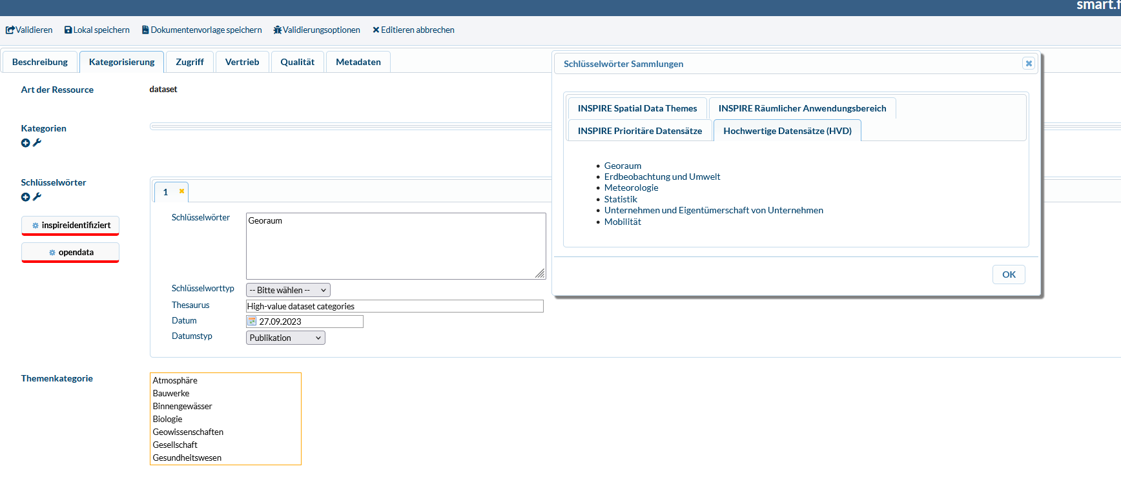
HVD Kennzeichnung in Metadaten
Harvesting der HVD-gekennzeichneten Metadaten in Gov-Data Portal für zentrale Bereitstellung und Berichterstattung an die EU

Slide 10
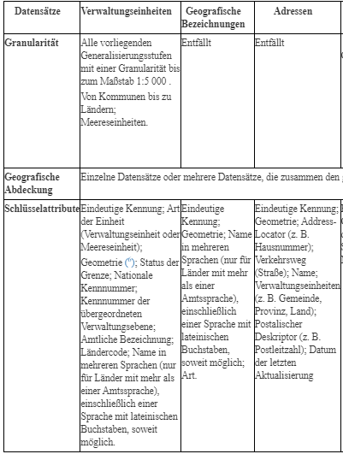

HVD-DVO – Anhang
Konkretisierung der HVD-DVO
Anhang 1 (Georaum) und 2 (Erdbeobachtung und Umwelt) legt fest, welche Daten
  in welcher Granularität
  mit welcher geogr. Abdeckung
  mit welchen Schlüsselattributen
  in welchen Maßstäben
bereitzustellen sind,
wie sie veröffentlicht werden sollen und
weiterverwendet werden können.
Eine Aufschlüsselung von in D. relevanten Datensätzen (für Bayern) hat openbydata zusammengestellt.
Die Anhänge stellen die Bezüge zu INSPIRE-Anforderungen her!
Notes:
Anhang 1 (Georaum) und 2 (Erdbeobachtung und Umwelt) legt fest, welche Daten
Nach welchen Rechtsakten
in welcher Granularität
Mit welcher geogr. Abdeckung
Mit welchen Schlüsselattributen
In welchen Maßstäben
bereitzustellen sind,
wie sie veröffentlicht werden sollen und
weiterverwendet werden können.
Originär sind die Kommunen, Länder oder sonstigen öffentlichen Stellen für die Erhebung UND die Bereitstellung verantwortlich. Das kann entfallen – sofern eine zentrale Bereitstellung realisiert ist.
Hilfreich ist die von openbydata zur Verfügung gestellte Tabelle. Sie enthält neben Beispieldatensätzen außerdem, welche Daten zentral (auf Landes- oder Bundesebene) bereit gestellt werden,
Sodass eine Bereitstellung auf z.B. kommunaler Ebene zur Zeit nicht notwendig ist.
Auch wenn „bayrische Gegebenheiten“ abgebildet sind, ist das meiste auf andere Bundesländer übertragbar.

Slide 11
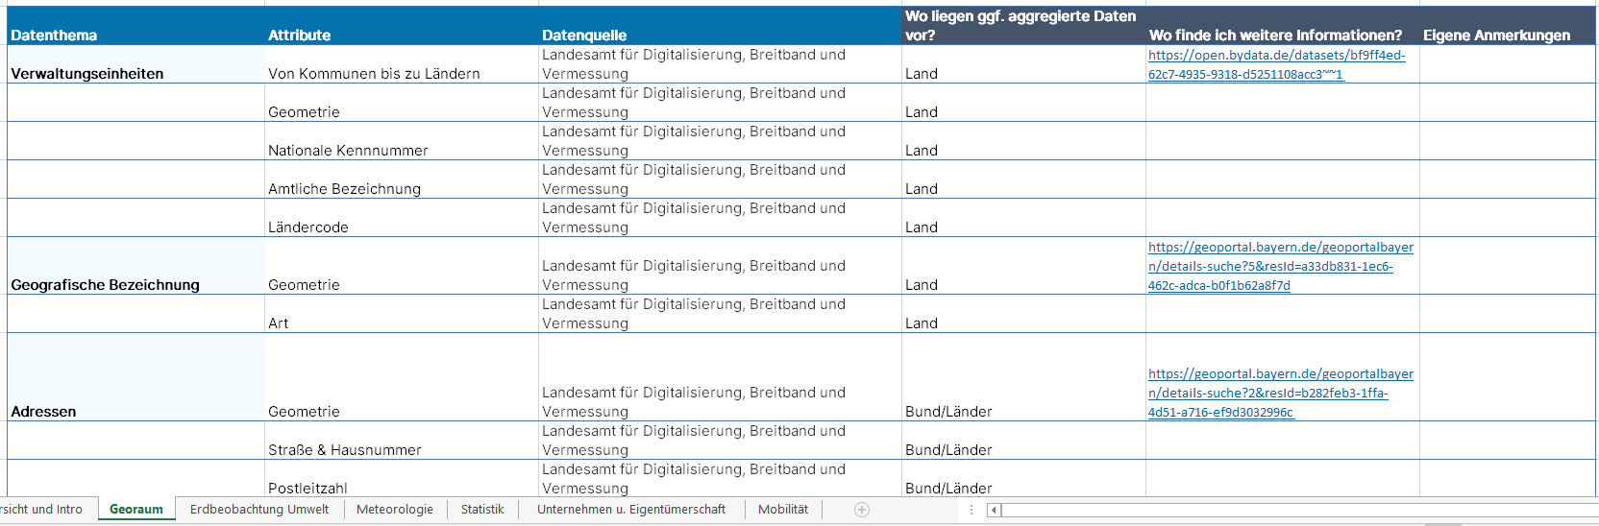
Auszug Tabelle (openbydata)

Slide 12
02 Exkurs: Open Data
FAIR/O Daten für alle

Slide 13

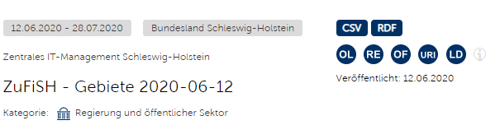
Open Data FAIR
Offene Daten
Daten konzeptionell und standardmäßig offen (open by design / open by default)
Richtlinie unterstützt FAIR-Prinzipien
Findable → Metadaten, URI
Accessable → zugänglich durch offene Protokolle
Interoperable → Repräsentation, Vokabular
Reusable → „gute“ Attribute, Lizenz, standardisiert
Ausnahme: unverhältnismäßig großer Aufwand durch diese Art der Bereitstellung
By SangyaPundir - Own work, CC BY-SA 4.0, https://commons.wikimedia.org/w/index.php?curid=53414062
Open Data-Portal Schleswig-Holstein (offene Lizenz OL – maschinenlesbar RE – offense Format OF – verwendet URIs – Linked Data LD)

Slide 14
03 Exkurs: APIs
… und die Vorteile von (GDI-)Geodaten

Slide 15
RICHTLINIE (EU) 2019/1024
„Um Zugang zu den durch diese Richtlinie für eine Weiterverwendung eröffneten Daten zu erhalten, wäre es sinnvoll, den Zugang zu dynamischen Daten mittels gut konzipierter APIs sicherzustellen. Eine API ist ein Bestand an Funktionen, Verfahren, Definitionen und Protokollen für die Maschine-zu-Maschine-Kommunikation und den lückenlosen Datenaustausch. APIs sollten durch eine klare technische Dokumentation gestützt werden, die vollständig und online verfügbar ist. Nach Möglichkeit sollten offene APIs genutzt werden. Es sollten in der Union oder international anerkannte Standardprotokolle zur Anwendung kommen, und gegebenenfalls sollten internationale Standards für Datensätze verwendet werden. APIs können unterschiedlich komplex sein; es kann sich um einen einfachen Link zu einer Datenbank, von der bestimmte Datensätze abgerufen werden, eine Web-Schnittstelle oder komplexere Strukturen handeln. Die Weiterverwendung und der Austausch von Daten durch eine angemessene Verwendung von APIs sind von allgemeinem Wert, da dadurch Entwickler und Start-ups bei der Entwicklung neuer Dienstleistungen und Produkte unterstützt werden. Außerdem handelt es sich um einen wesentlichen Faktor für die Schaffung wertvoller Ökosysteme rund um Datenbestände, die häufig ungenutzt bleiben. Die Einrichtung und Verwendung der API muss sich auf mehrere Grundsätze stützen, darunter Verfügbarkeit, Stabilität, Pflege über den gesamten Lebenszyklus, einheitliche Verwendung und Einhaltung von Normen, Benutzerfreundlichkeit und Sicherheit. Dynamische, d. h. häufig — oftmals in Echtzeit — aktualisierte Daten sollten von öffentlichen Stellen und öffentlichen Unternehmen unmittelbar nach der Erfassung mithilfe geeigneter APIs und gegebenenfalls — außer in Fällen, in denen dies einen unverhältnismäßig hohen Aufwand bedeuten würde — als Massen-Download für die Weiterverwendung zugänglich gemacht werden. Bei der Beurteilung der Verhältnismäßigkeit des Aufwands sollten die Größe und das Betriebsbudget der betreffenden öffentlichen Stelle oder des öffentlichen Unternehmens berücksichtigt werden.“

Slide 16
APIs für Geodaten
Damit erfüllen grundsätzlich alle Schnittstellen, die in den INSPIRE Technical-Guidance- und Good-Practice-Dokumenten für Downloaddienste beschrieben sind, die Anforderungen der DVO-HVD an APIs, einschließlich der auf Atom und OpenSearch basierenden Umsetzungsvariante.
Grundsätzlich erfüllen auch Dienste, die eine der folgenden OGC-/ISO-Spezifikationen implementieren, die Vorgaben an APIs:
  WFS (https://www.ogc.org/standard/wfs/)
  OGC API-Features (https://ogcapi.ogc.org/features/)
  WCS (https://www.ogc.org/standard/wcs/)
  Sensor Things API (https://www.ogc.org/standard/sensorthings/)
Im Hinblick auf die Bereitstellung von HVD, die unter ein INSPIRE-Thema fallen, sind die o. g. INSPIRE-Varianten der Dienste zu verwenden.
Sonstige HVD:
Bei der Bereitstellung von HVD, die nicht unter ein INSPIRE-Thema fallen, sind die Vorgaben der GDI-DE zu beachten, da nur diese eine deutschlandweite Interoperabilität ermöglichen. Die Vorgaben der GDI-DE sind grundsätzlich kompatibel zu europäischen und internationalen Standards
https://www.govdata.de/informationen/hochwertige-datensaetze#hvd_faq_q27_5

Slide 17
04 Take-Home Message

Slide 18
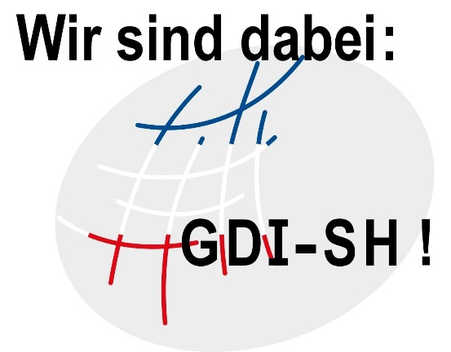

GDI bietet alle Bausteine für Open Data
GDI-konforme Geodatendienste mit ihren Schnittstellen, Formaten und Metadaten erfüllen grundsätzlich die Anforderungen der PSI-Richtlinie!
Sie bieten damit eine interessante Option zur Veröffentlichung neuer Datensätze.
Bei Geodatendiensten innerhalb der GDI-SH ist der letzte Schritt – die Kennzeichnung von HVD in den Metadaten – einfach
Über INSPIRE-Themen hinausgehende Datendienste müssen von den fachlich zuständigen Stellen selbst identifiziert werden
Notes:
Dadurch, dass Geodatendienste so gut geeignet sind, ist es die Überlegung wert, Daten zu Geodaten zu machen. Der Raumbezug kann dabei Mittel zum Zweck sein und muss keine Relevanz haben.
Der Hinweis kam von Anton Hardock, der an der UDP Hamburg mitwirkt – wir nutzen standardisierte Schnittstellen, um Daten möglichst einfach zugänglich zu machen. Seitens der UDP HH wird der Standards OGC API Features favorisiert.
Machen Sie sich Gedanken, wenn Sie Daten veröffentlichen! persistente Ids; Semantik; Versionierung von Datensätzen; Entwicklung von Schemata …

Slide 19
05 Quellen und weitere Information
https://oc.bydata.de/sharing/handouts/hvd
  Handreichung und Tabelle (Bayerische Agentur für Digitales GmbH)
https://eur-lex.europa.eu/legal-content/DE/TXT/?uri=CELEX:32019L1024
  Richtlinie (EU) 2019/1024 (…) über offene Daten und die Weiterverwendung von Informationen des öffentlichen Sektors (Neufassung)
- https://eur-lex.europa.eu/legal-content/DE/TXT/?uri=CELEX:32023R0138
  Durchführungsverordnung (EU) 2023/138 (…)
- https://www.govdata.de/informationen/hochwertige-datensaetze#hvd_faq_q4
  FAQs zur Durchführungsverordnung zur Festlegung bestimmter hochwertiger Datensätze (GOVDATA-Portal)
- https://wiki.gdi-de.org/pages/viewpage.action?pageId=1278214162
  FAQs zum Thema „Hochwertige Datensätze (HVD)“ (GDI-DE Wiki)

